Slide 1


Slide 2

Il convient de lancer le mode diaporama pour la diffusion de la leçon en classe
Réservé à l’enseignant (e)

Slide 3

Pictogrammes
Réservé à l’enseignant (e)

Slide 4
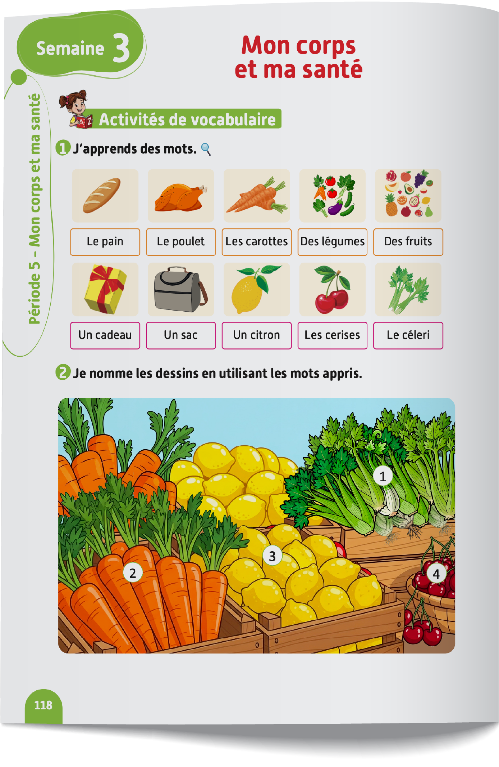
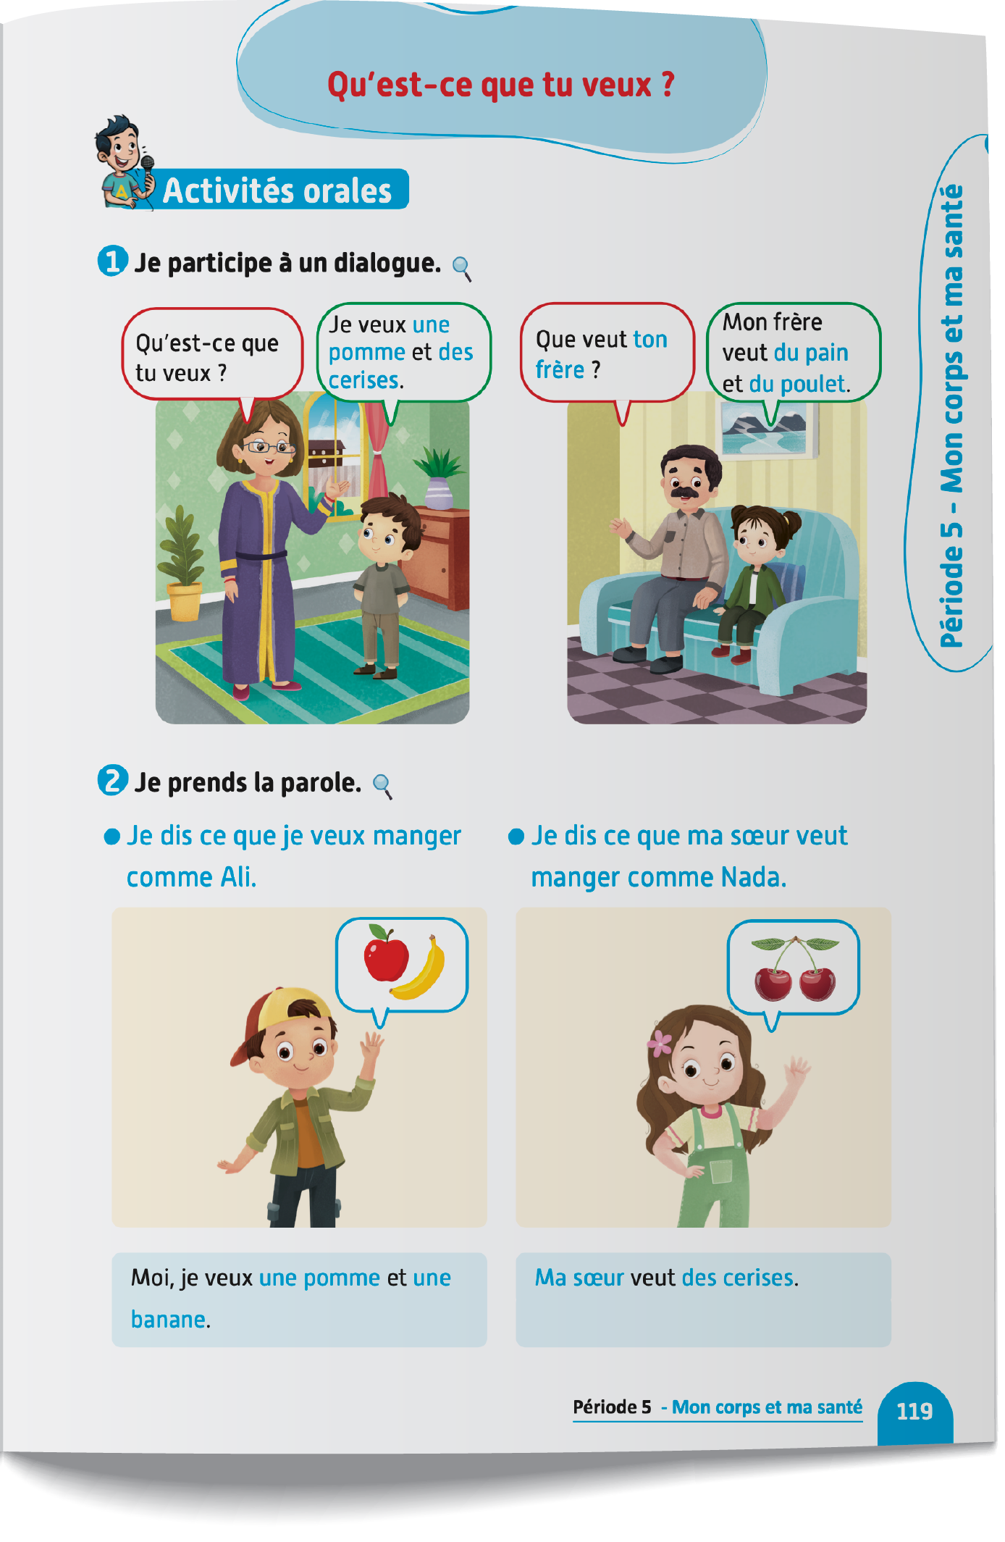
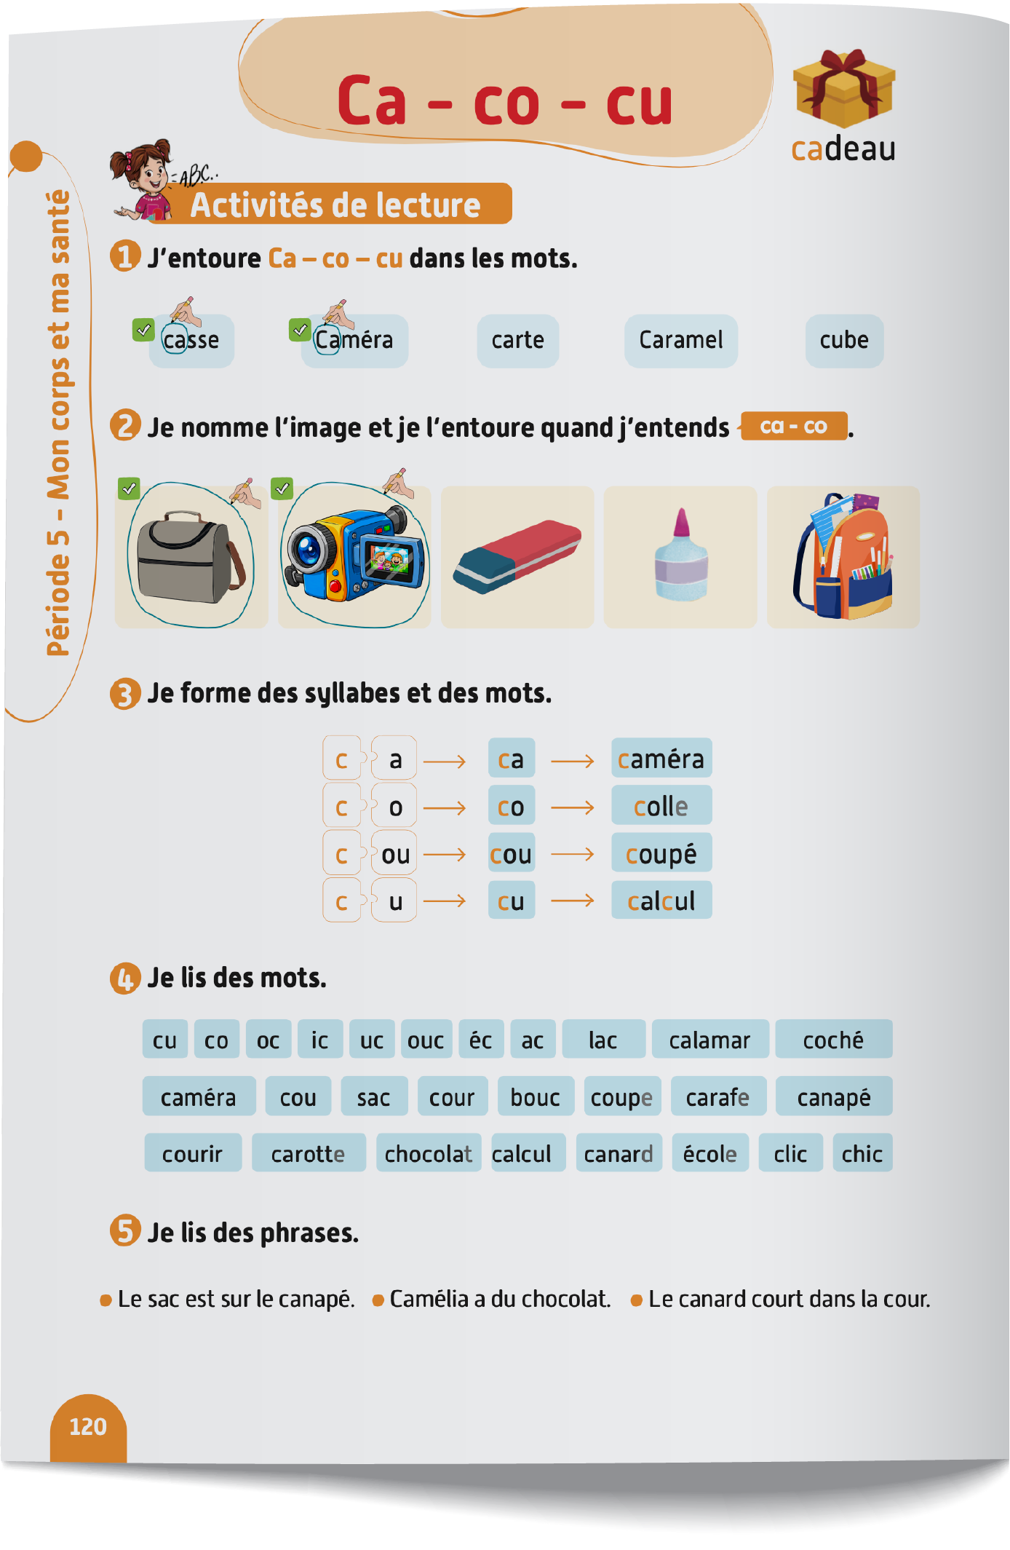
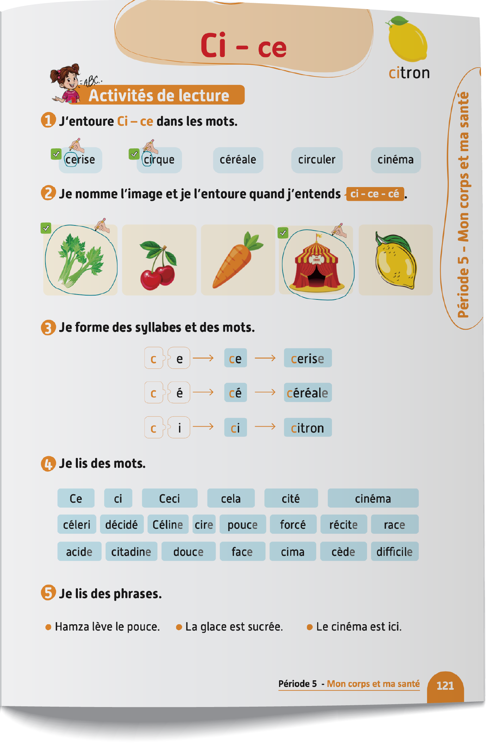
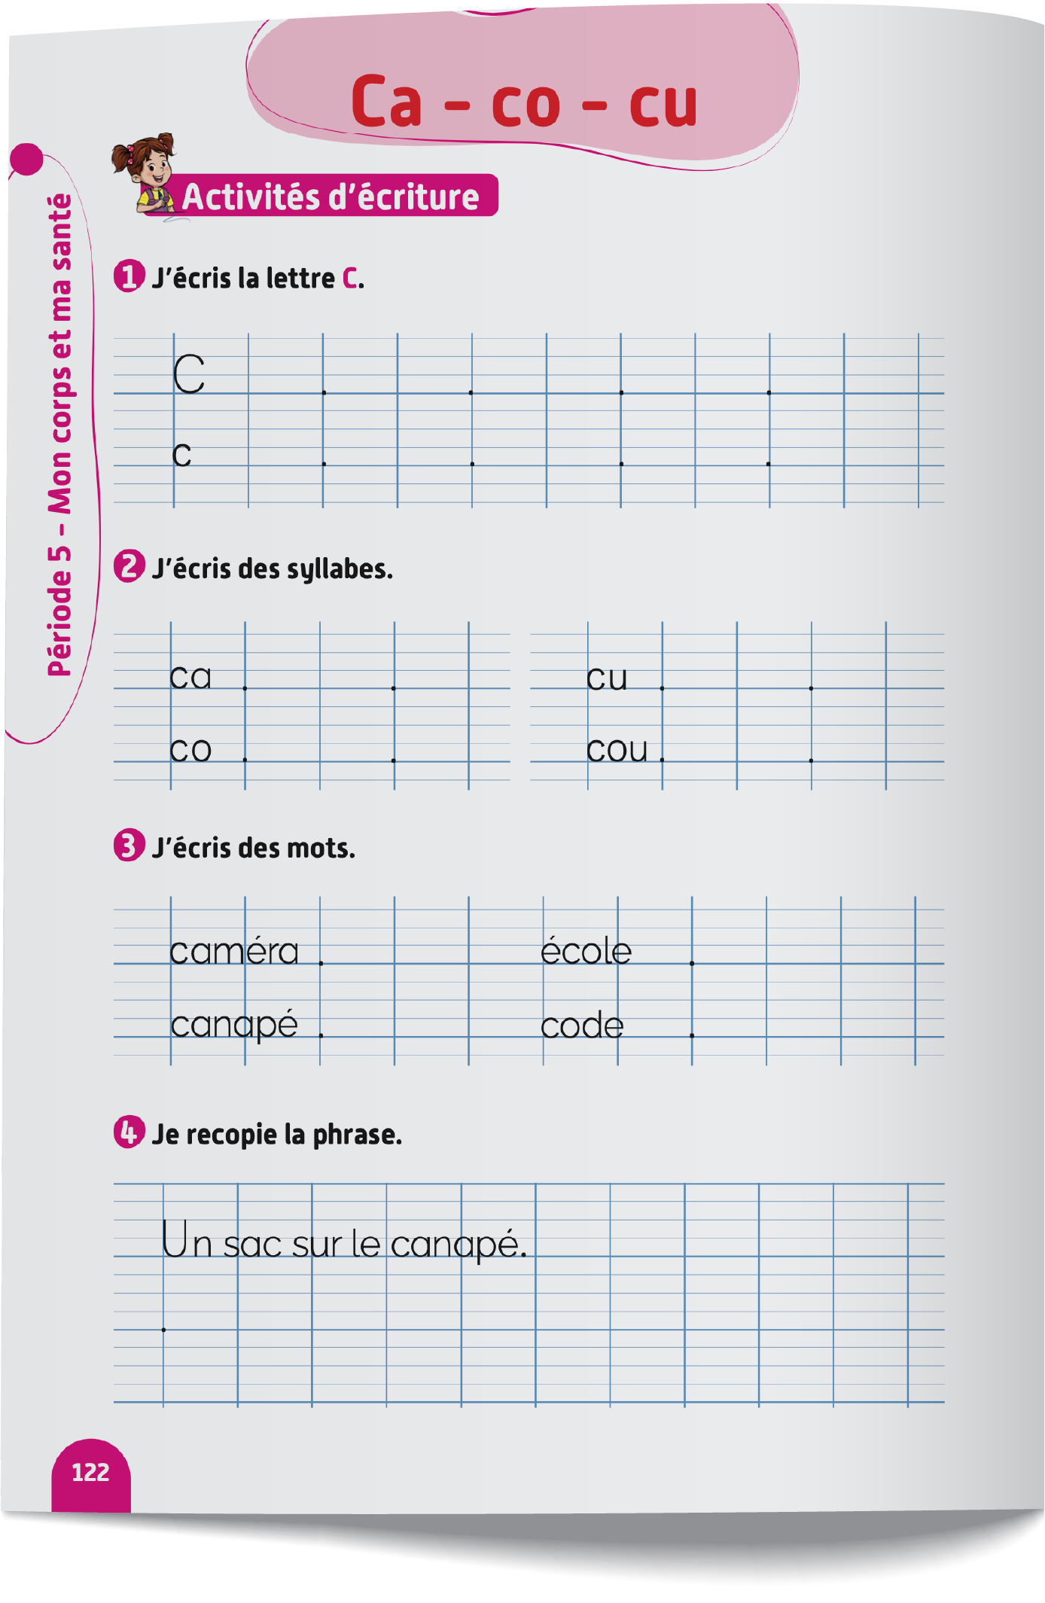
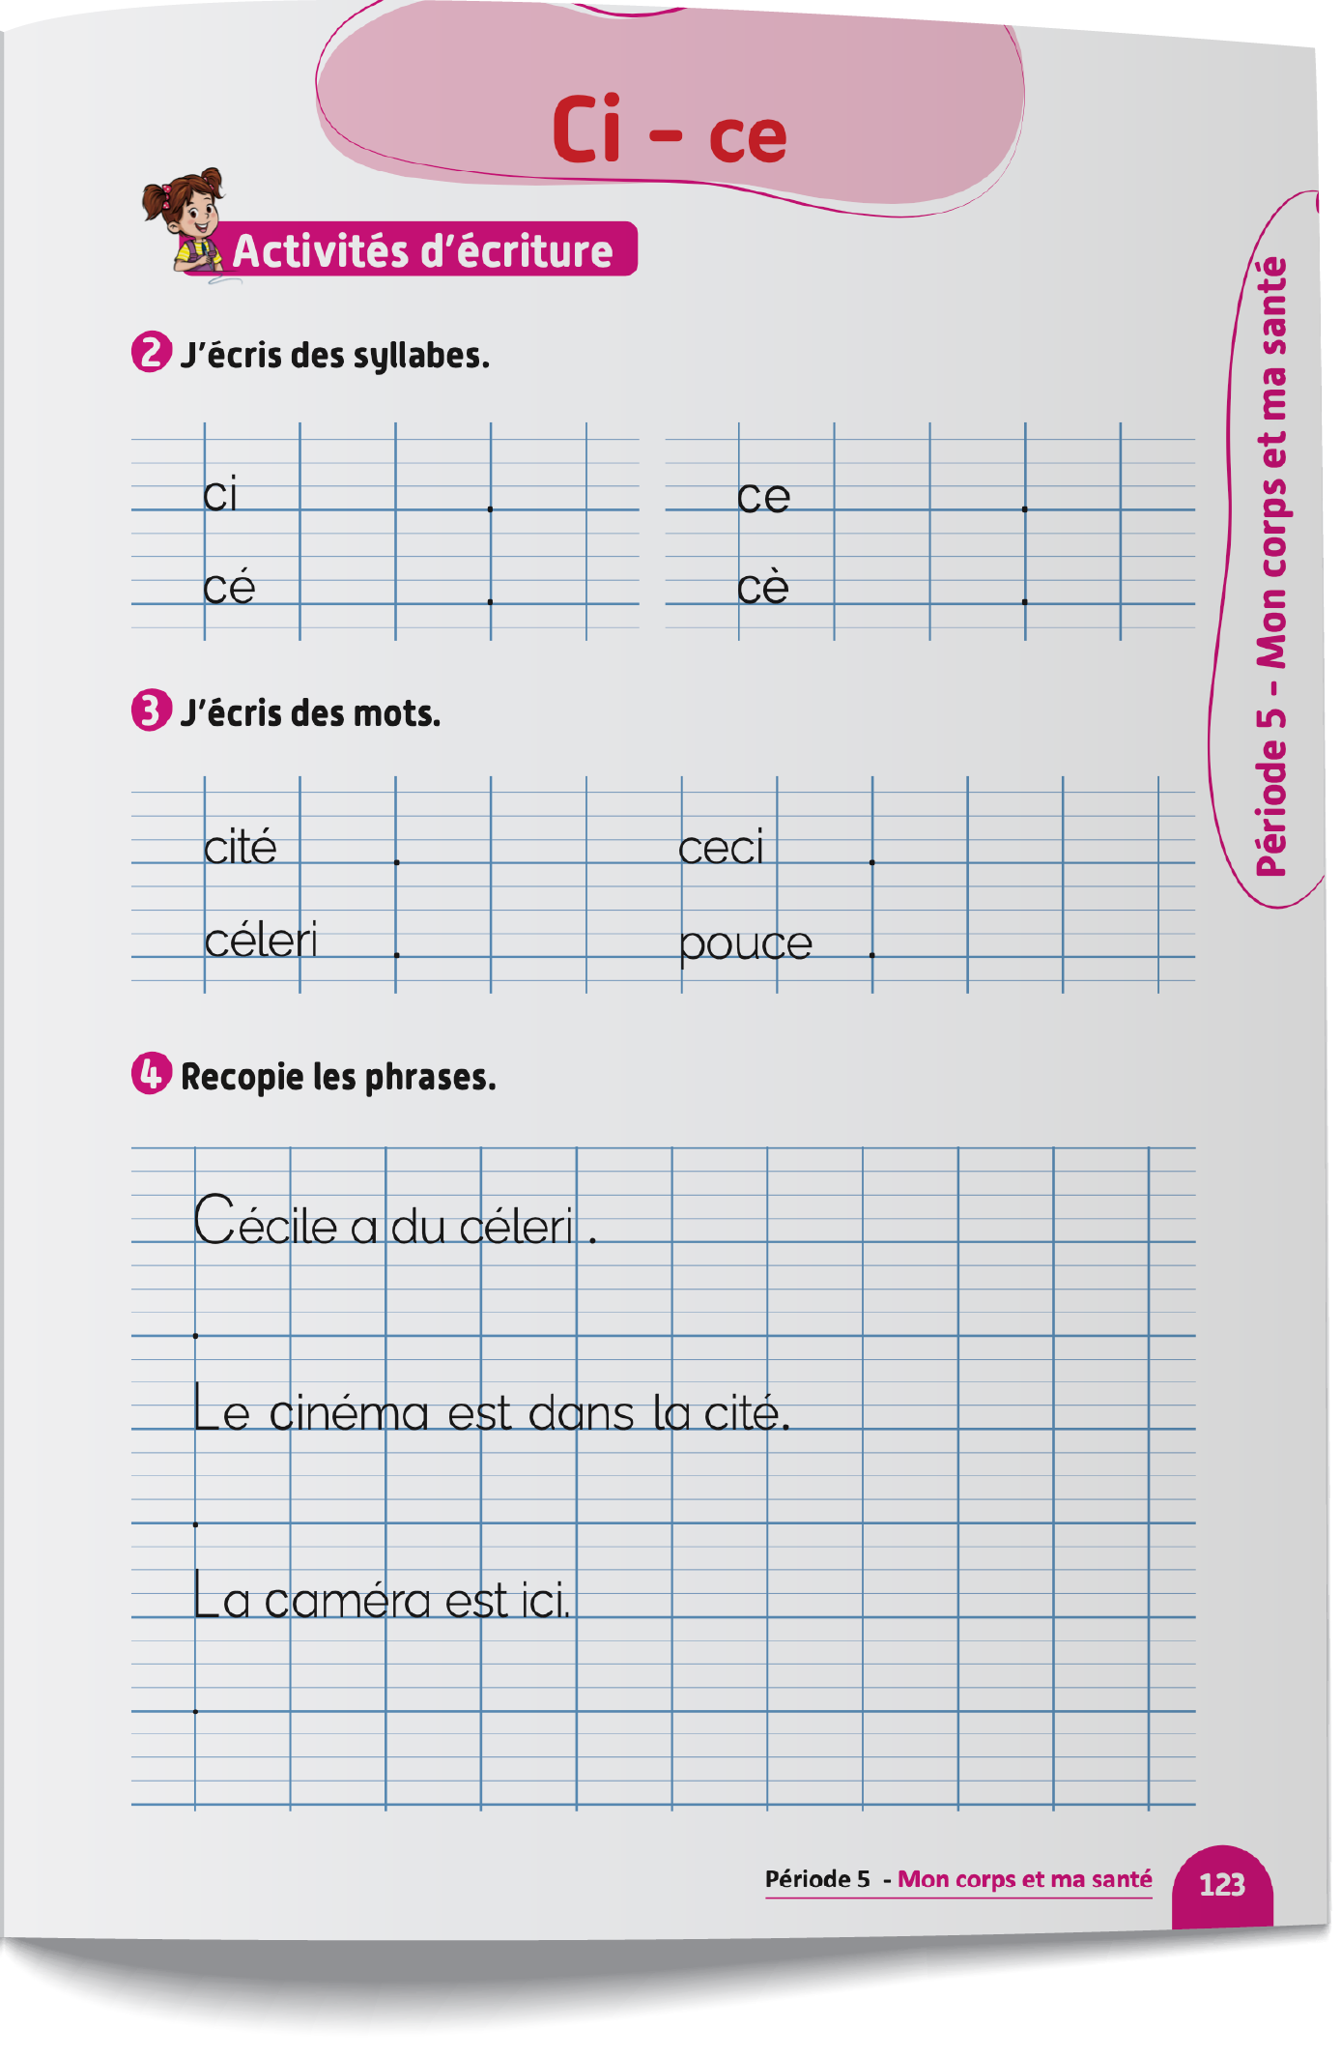
Contenu de la semaine
Réservé à l’enseignant (e)

Slide 5
Organisation de la semaine
Réservé à l’enseignant (e)
Présentation du vocabulaire
Exploitation du vocabulaire
Activités de vocabulaire sur livret
Oral – Dialogue
Lecture - Mots
Écriture - Mots
Séance 5
Oral – Acte de parole
Lecture Ca - co - cu
Écriture - Lettre : C - c
Oral – Dialogue
Lecture - Phrases
Écriture - Dictée
Séance 3
Séance 6
Oral - Acte de parole
Lecture Ci - ce
Écriture Ca – co – cu – ci - ce
Révision
Lecture offerte

Slide 6



Plan de la séance 6
Réservé à l’enseignant (e)
1. Révision
Vocabulaire.
Lire et écrire des mots et de phrases avec la lettre c.
Questions en rafale.
Histoire de « Le sac qui parle ».

Slide 7
Réservé à l’enseignant (e)
(ة)خاص بالأستاذ
Au terme de cette séance de révision, l’enseignant doit vérifier qu’au moins 80% des élèves sont capables de :
Reconnaitre le vocabulaire étudié.
Lire et écrire des mots et des phrases avec la lettre c.
Répondre spontanément à des questions sur le contenu de la semaine.
* Si ce taux n’est pas atteint, il convient de mettre en place des actions de remédiation, collectives ou individuelles.

Slide 8




Bonjour les enfants. Aujourd’hui, nous allons réviser les leçons de la semaine passée. Soyez attentifs.

Slide 9
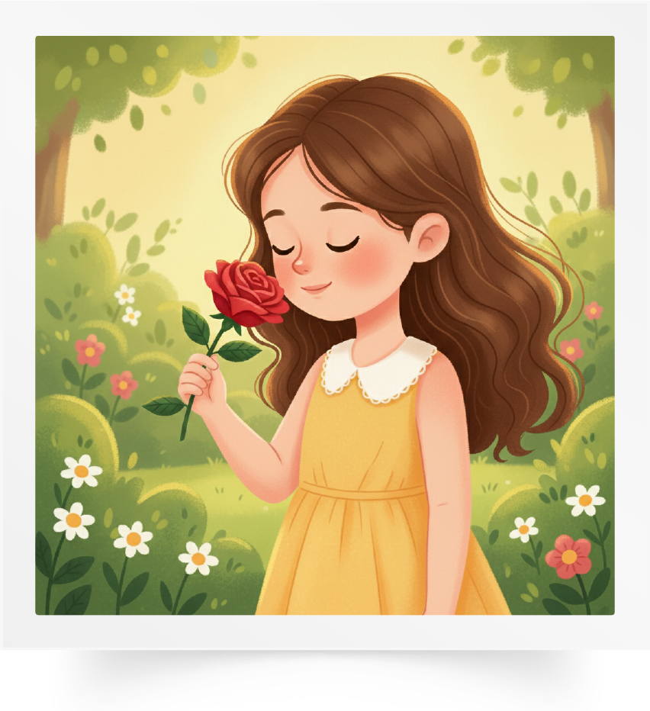
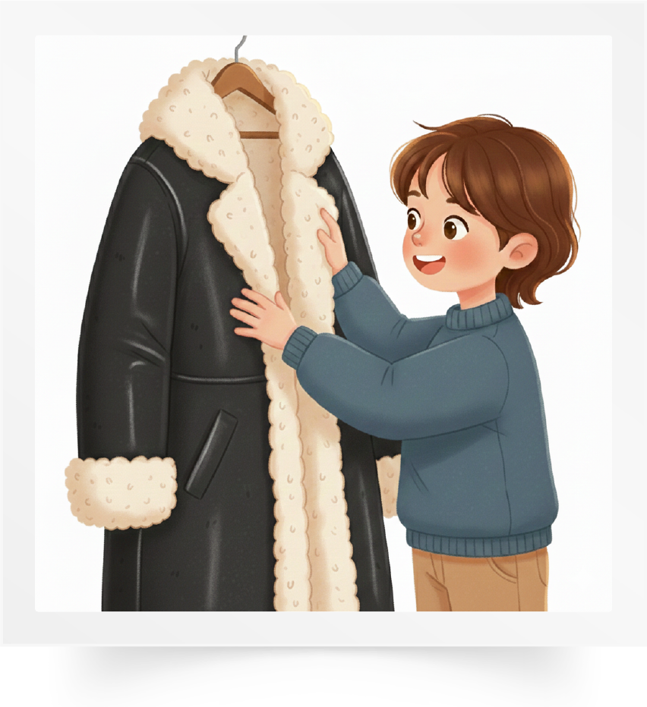
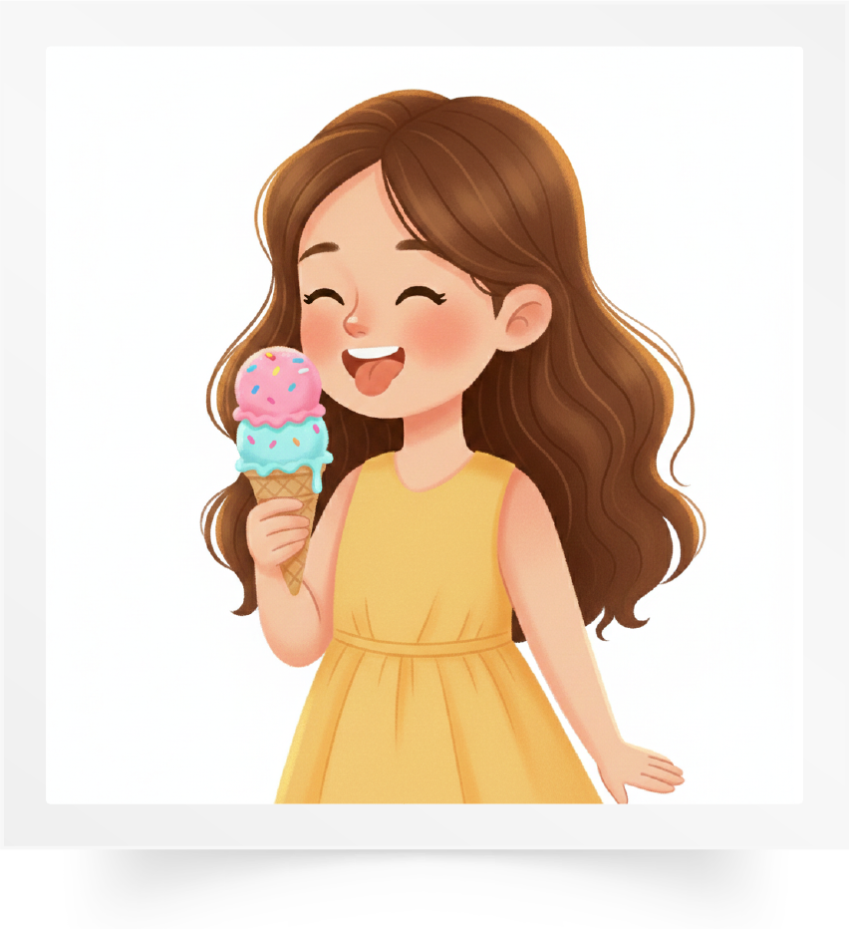
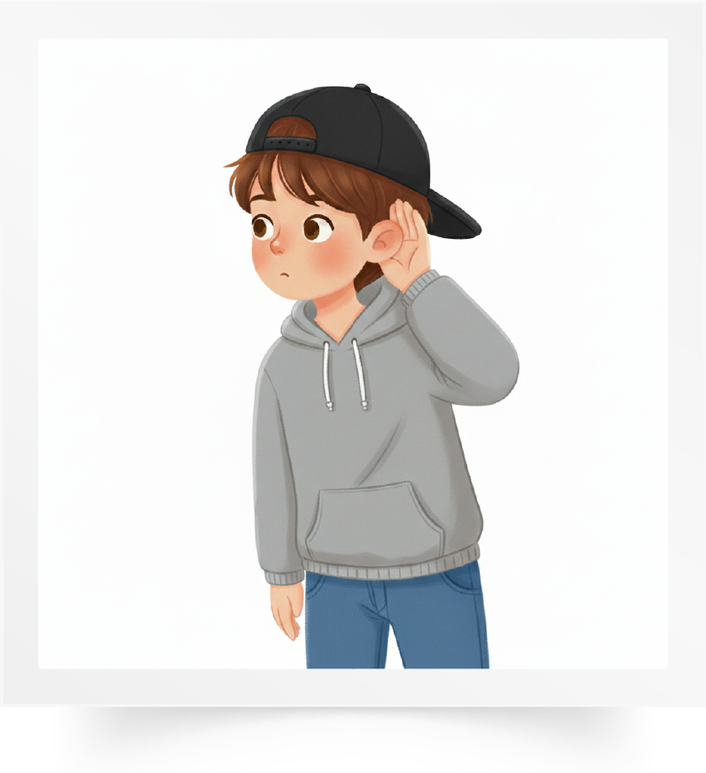
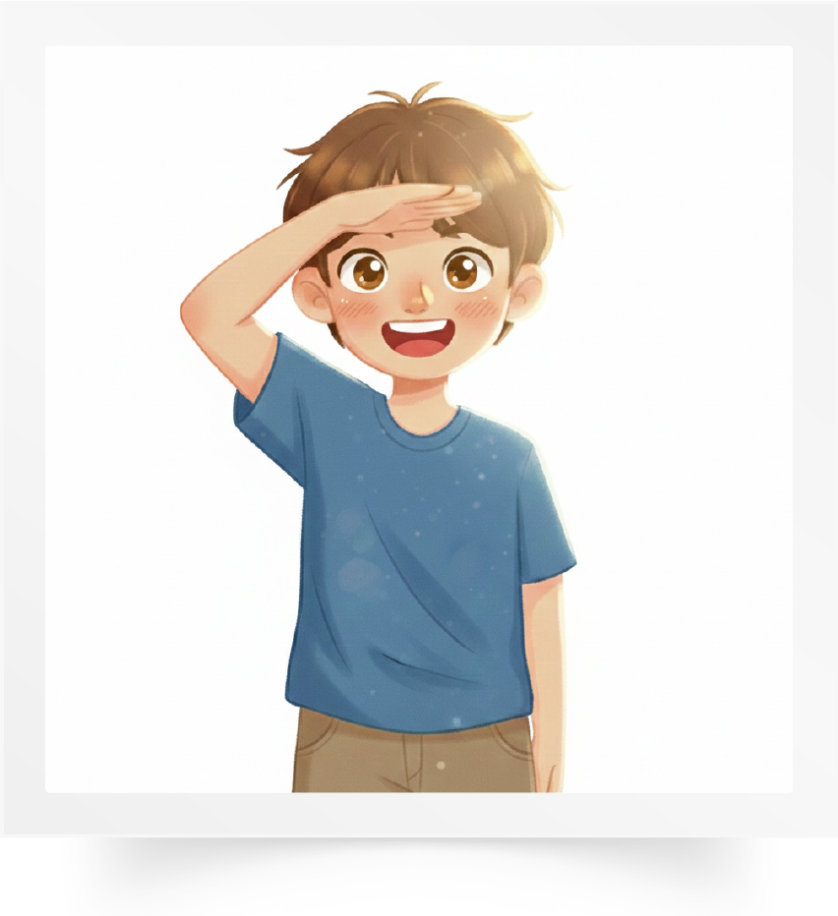
Répétons ensemble : Sentir – Toucher – Goûter – Entendre – Voir.
Sentir
Toucher
Goûter
Entendre
Voir

Slide 10

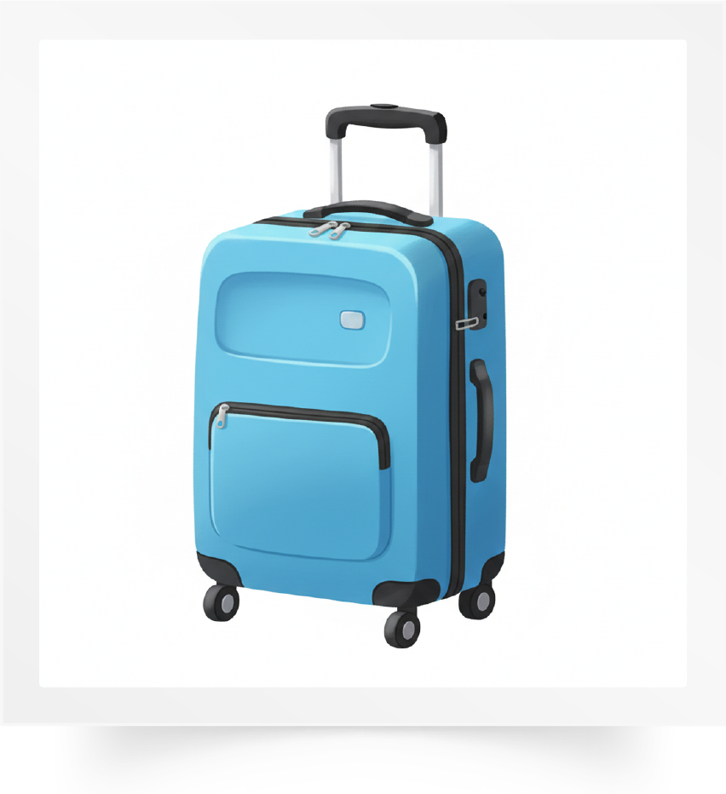

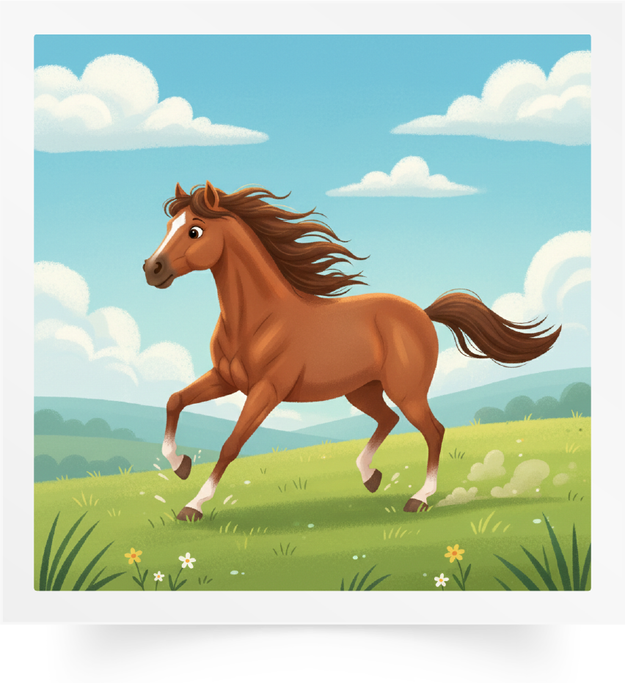
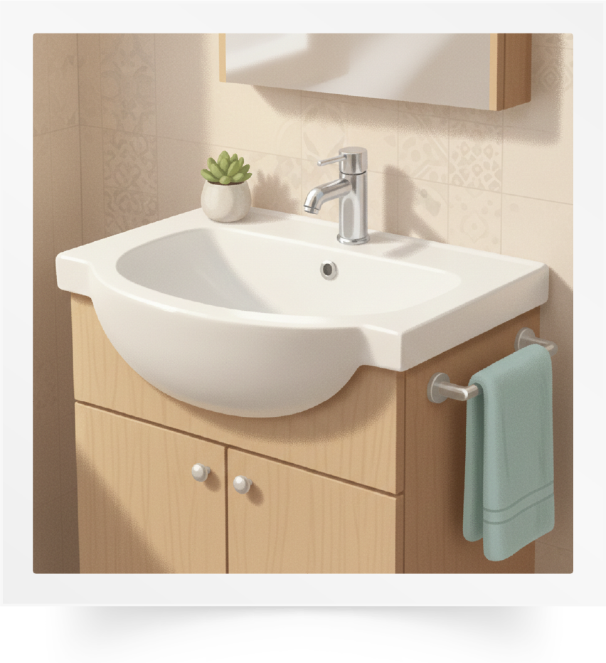
Répétons ensemble : Le fromage – Une valise – Le café – Un cheval – Un lavabo.
Le fromage
Une valise
Le café
Un cheval
Un lavabo

Slide 11
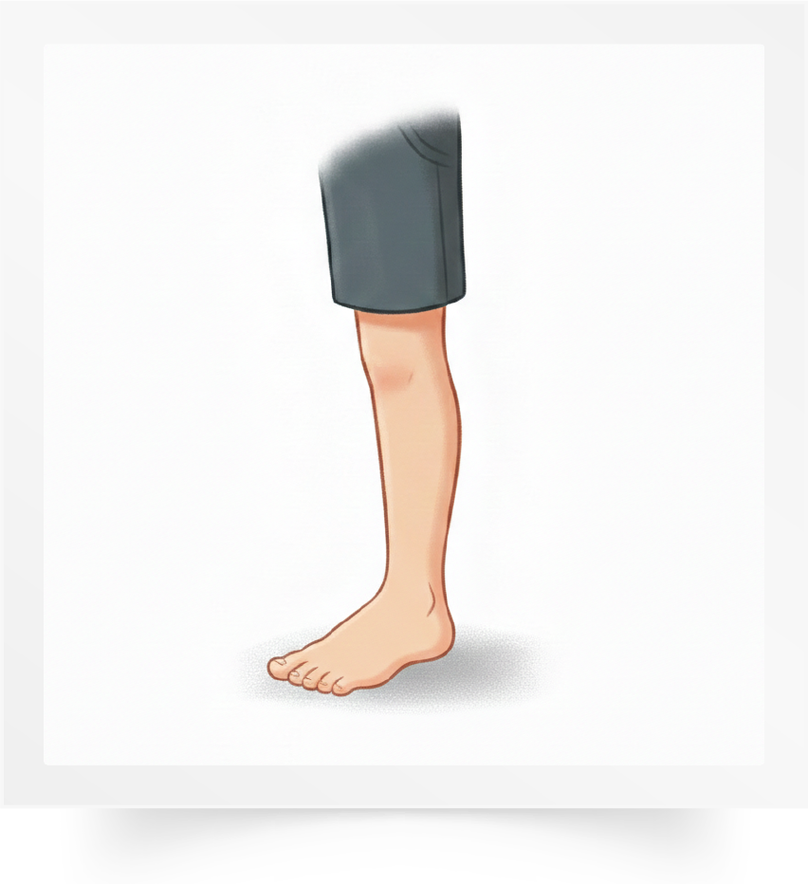
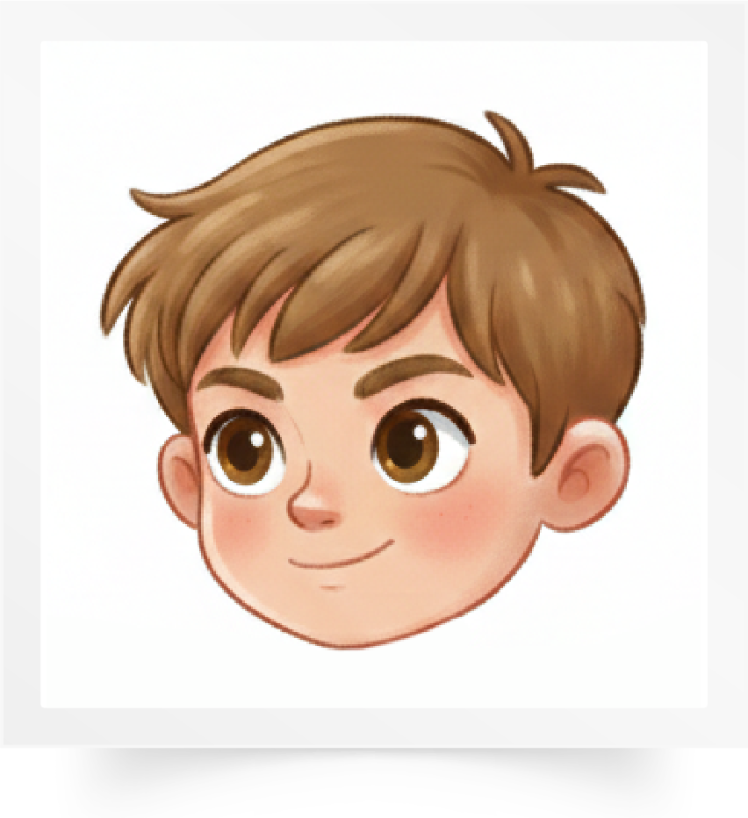
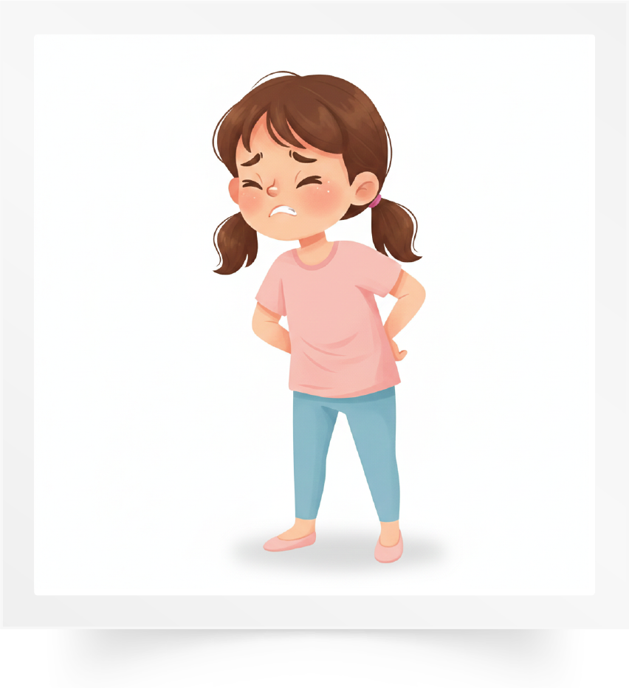
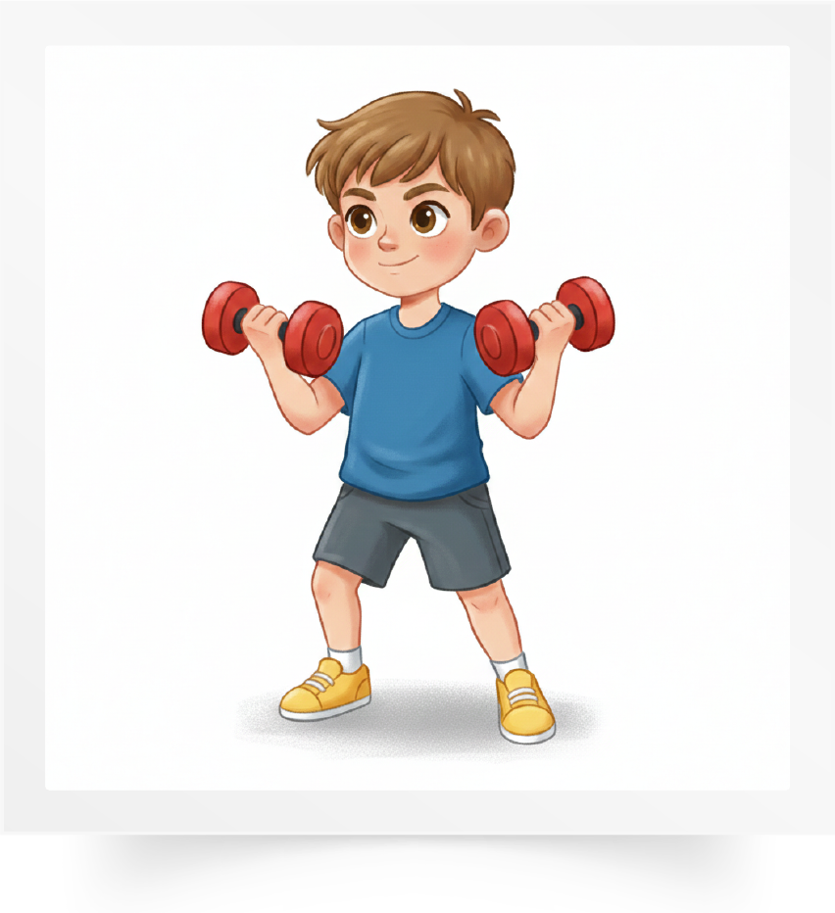
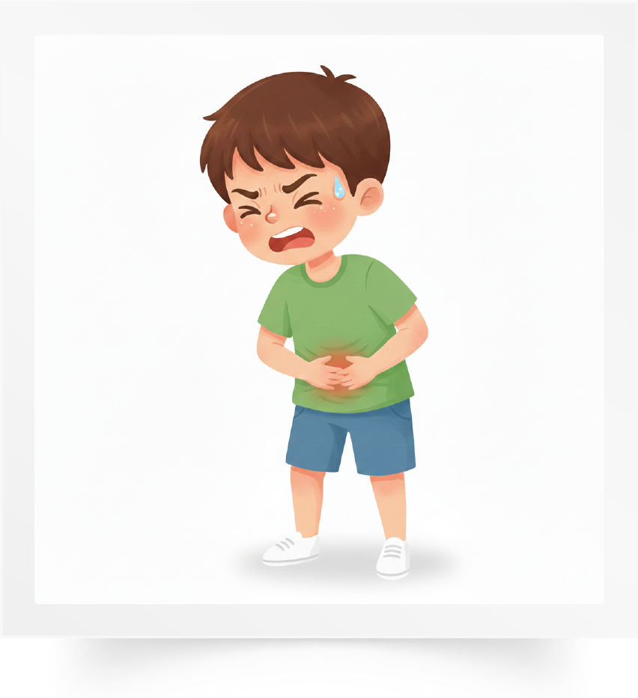
Répétons ensemble : La jambe - La tête - Mal au dos - En bonne santé - Mal au ventre.
La jambe
La tête
Mal au dos
En bonne santé
Mal au ventre

Slide 12


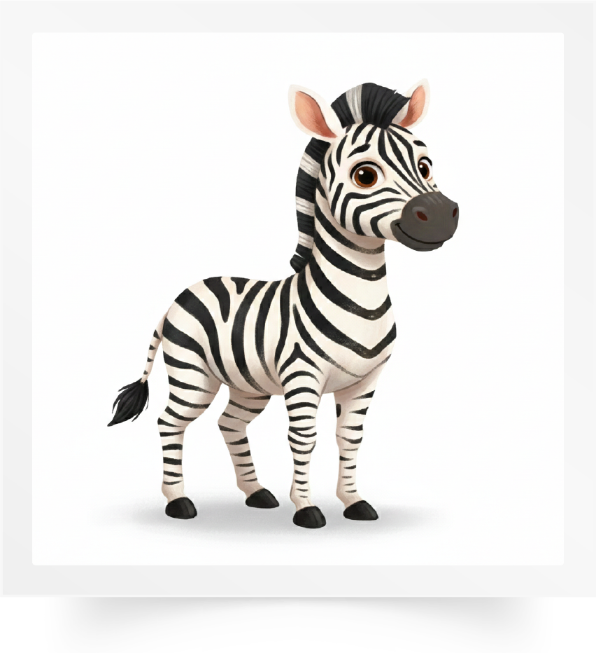
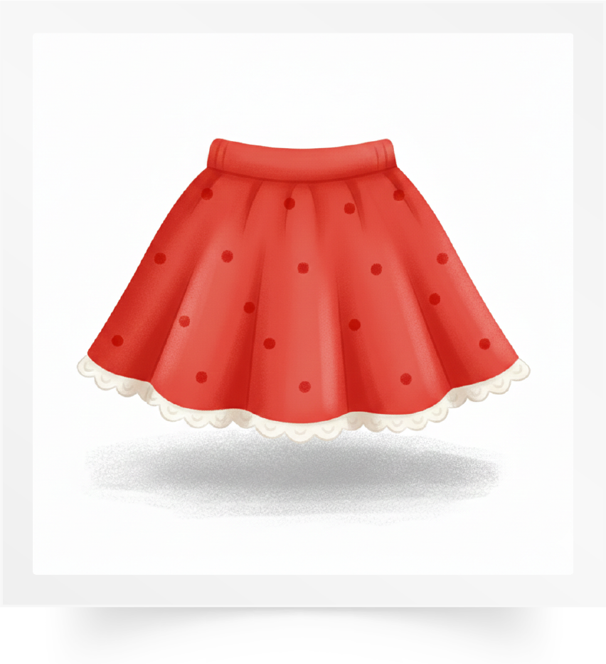
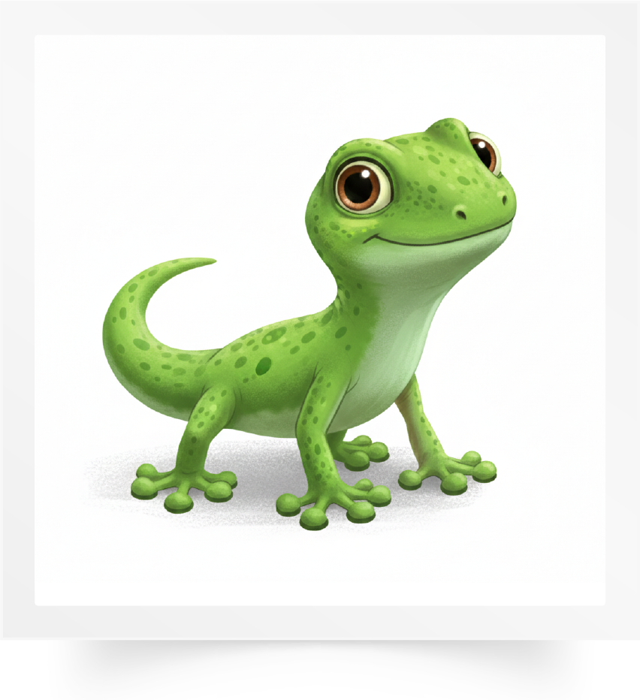
Répétons ensemble : Un bijou - Zéro - Le zèbre - Une jupe - Un lézard.
Un bijou
Zéro
Le zèbre
Une jupe
Un lézard

Slide 13

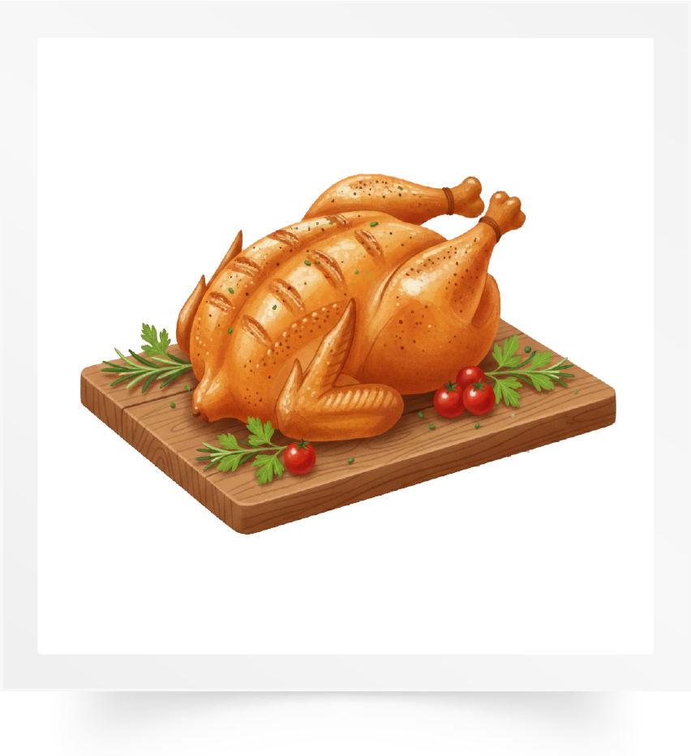

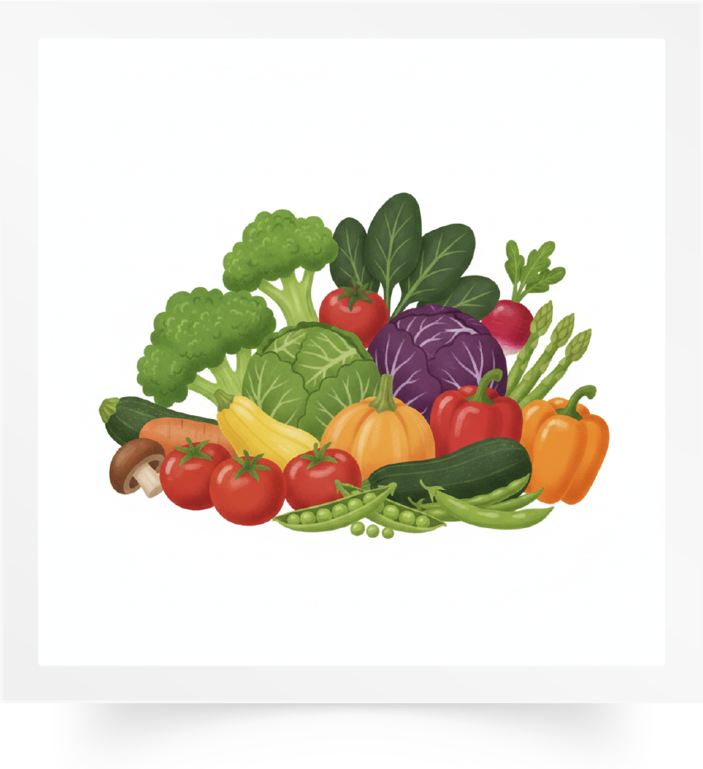
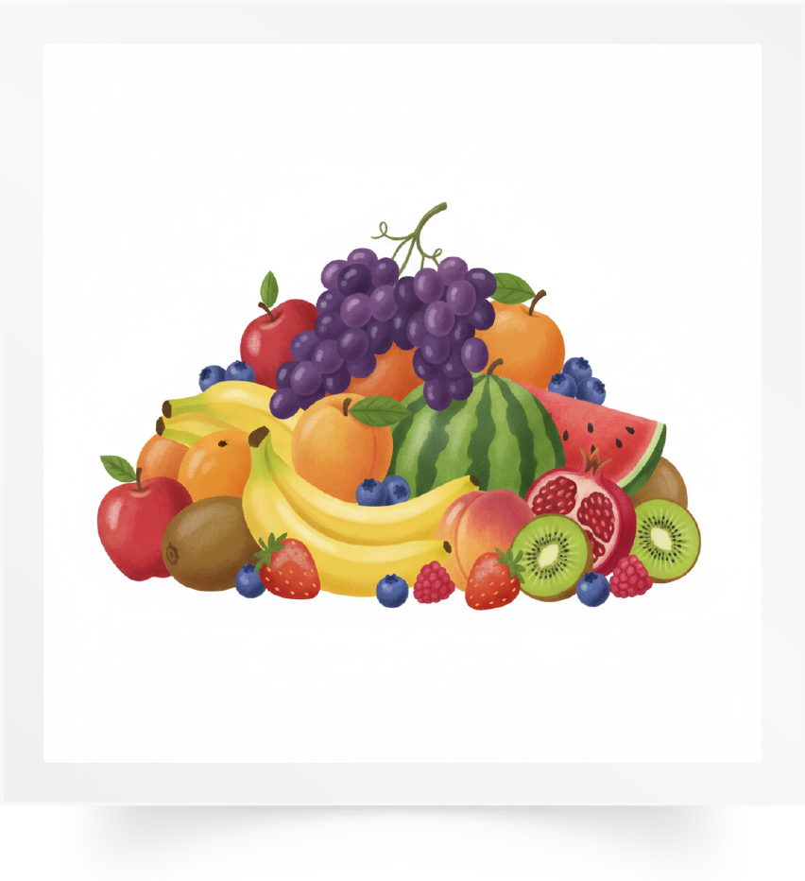
Répétons ensemble : Le pain - Le poulet - Les carottes - Des légumes - Des fruits.
Le pain
Le poulet
Les carottes
Des légumes
Des fruits

Slide 14

Qui veut passer au tableau pour nommer les images ?

Slide 15

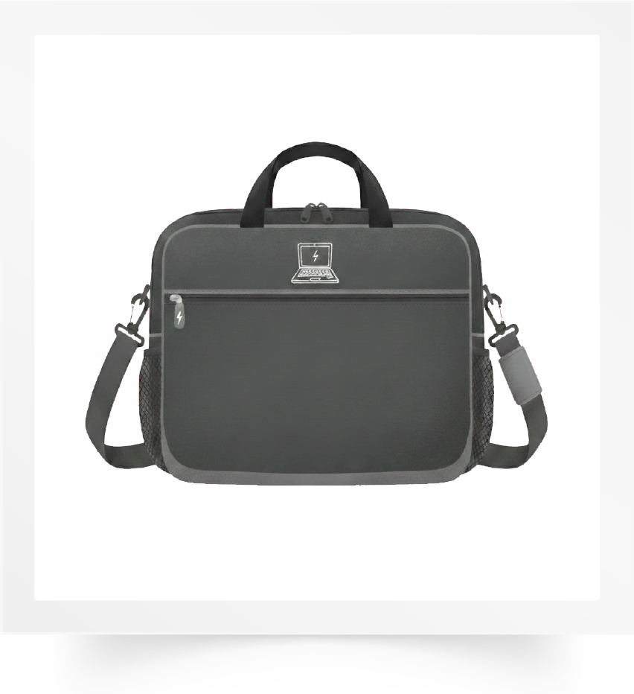



Répétons ensemble : Un cadeau - Un sac - Un citron - Les cerises - Le céleri.
Un cadeau
Un sac
Un citron
Les cerises
Le céleri

Slide 16
Qui veut passer au tableau pour nommer les images ?

Slide 17

Nous allons jouer au jeu des mots invisibles.
Jeu des mots invisibles.

Slide 18
Observez bien les images. Je vais masquer une image.

Slide 19
Quelle est l’image qui manque ?
?

Slide 20
L’image qui manque est : Des légumes.

Slide 21

Nous allons jouer au jeu des mots qui bougent.
Jeu des mots qui bougent

Slide 22
Observez bien. Je vais faire bouger 2 images.

Slide 23
Quelles sont les 2 images qui ont bougé ?

Slide 24
Les deux images qui ont bougé sont : Un sac et un cadeau.

Slide 25
Qui veut passer au tableau pour lire les syllabes ?
ca
co
cu
cou
ci
ce
cé

Slide 26
Qui veut passer au tableau pour lire les mots ?
caméra colle coupé calcul
cerise céréale citron

Slide 27

Prenez vos cahiers.

Slide 28


Lisez et observez cette phrase. Vous allez les écrire après. Tenez-vous prêts.
La caméra est ici.

Slide 29



Dictée en cours.

Slide 30
Deuxième dictée.

Slide 31
Troisième dictée.

Slide 32
Corrigez.
La caméra est ici.

Slide 33
Maintenant, c’est l’activité des questions en rafale. Je vais désigner des élèves au hasard pour répondre. Tenez-vous prêts.
?
?
?

Slide 34
Je vais poser la question à plusieurs élèves : « Comment ça va ? »
?
Comment ça va ?

Slide 35
?
Comment tu t’appelles ?
Comment tu t’appelles ?

Slide 36
?
Tu as quel âge ?
Tu as quel âge ?

Slide 37
?
Tu es en quelle classe ?
Tu es en quelle classe ?

Slide 38
Qu’est-ce qu’il y a dans ta trousse ?
?
Qu’est-ce qu’il y a dans ta trousse ?

Slide 39
Est-ce que c’est ta colle ?
?
Est-ce que c’est ta colle ?

Slide 40
Qui a un crayon ?
?
Qui a un crayon ?

Slide 41
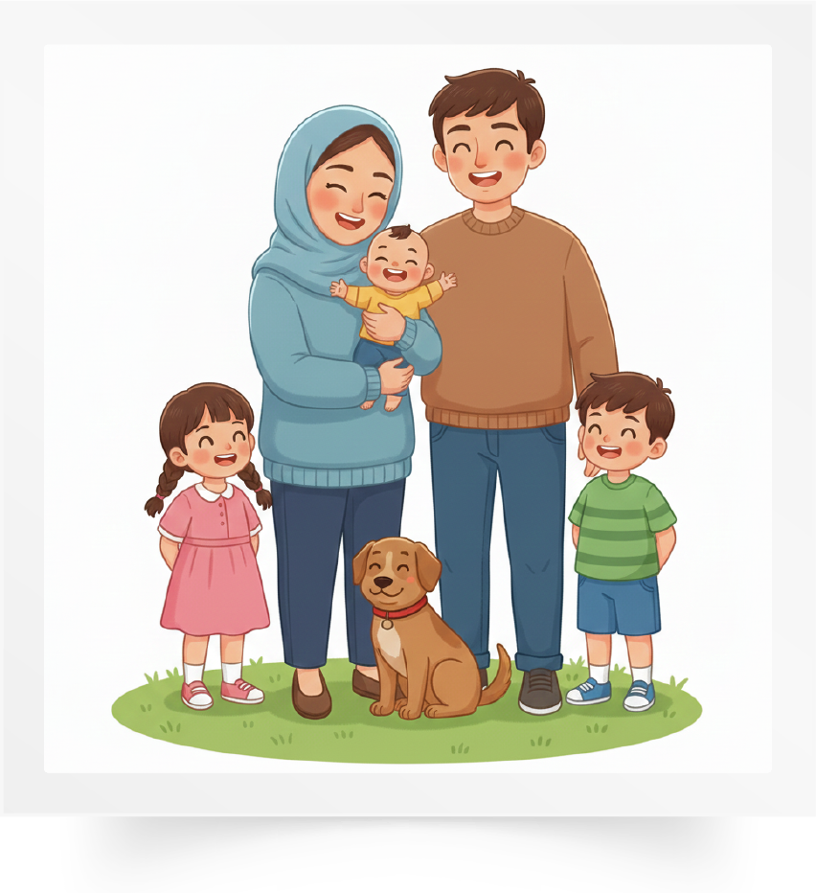
C’est qui sur la photo ?
?
C’est qui sur la photo ?

Slide 42
Est-ce que tu as une sœur ?
?
Est-ce que tu as une sœur ?

Slide 43
Il y a combien de chambres dans ta maison ?
?
Il y a combien de chambres dans ta maison ?

Slide 44
Où est ton ballon ?
?
Où est ton ballon ?

Slide 45
Qu’est-ce que tu fais le matin ?
?
Qu’est-ce que tu fais le matin ?

Slide 46
Qu’est-ce que tu aimes faire à l’école ?
?
Qu’est-ce que tu aimes faire à l’école ?

Slide 47
Qu’est-ce que tu fais après l’école ?
?
Qu’est-ce que tu fais après l’école ?

Slide 48
Tu entends avec quoi ?
?
Tu entends avec quoi ?

Slide 49
Tu vois avec quoi ?
?
Tu vois avec quoi ?

Slide 50
Tu sens avec quoi ?
?
Tu sens avec quoi ?

Slide 51
Tu as mal où ?
?
Tu as mal où ?

Slide 52
Qu’est-ce que tu veux ?
?
Qu’est-ce que tu veux ?

Slide 53
Que veut ton frère ?
?
Que veut ton frère ?

Slide 54
Plan de la séance 6
Réservé à l’enseignant (e)
Vocabulaire.
Lire et écrire des mots et des phrases avec la lettre c.
Questions en rafale.
2. Lecture offerte
Histoire de « Le sac qui parle ».

Slide 55
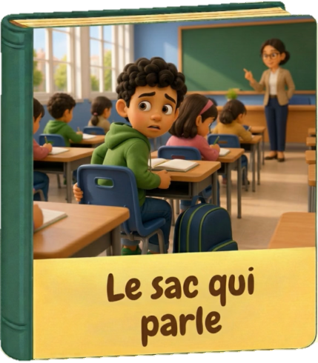
Nous avons déjà vu le premier et le deuxième épisode de l’histoire : «Le sac qui parle ».
Qui veut nous rappeler ce qu’on a vu dans cet épisode ? En français ou dans votre langue.

Slide 56
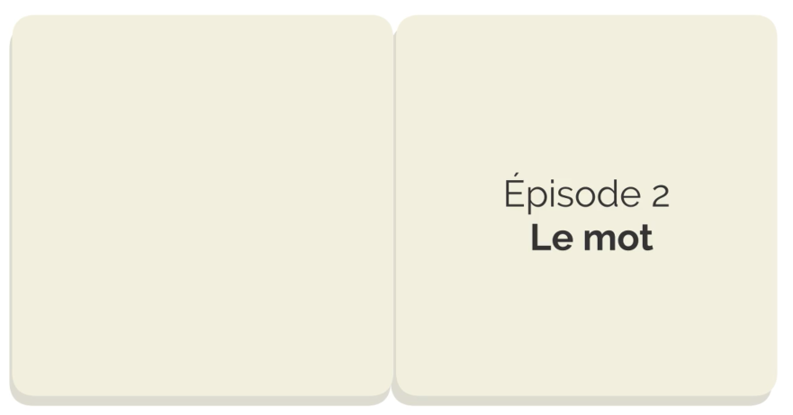
On va regarder le deuxième épisode. Soyez attentifs.

Slide 57

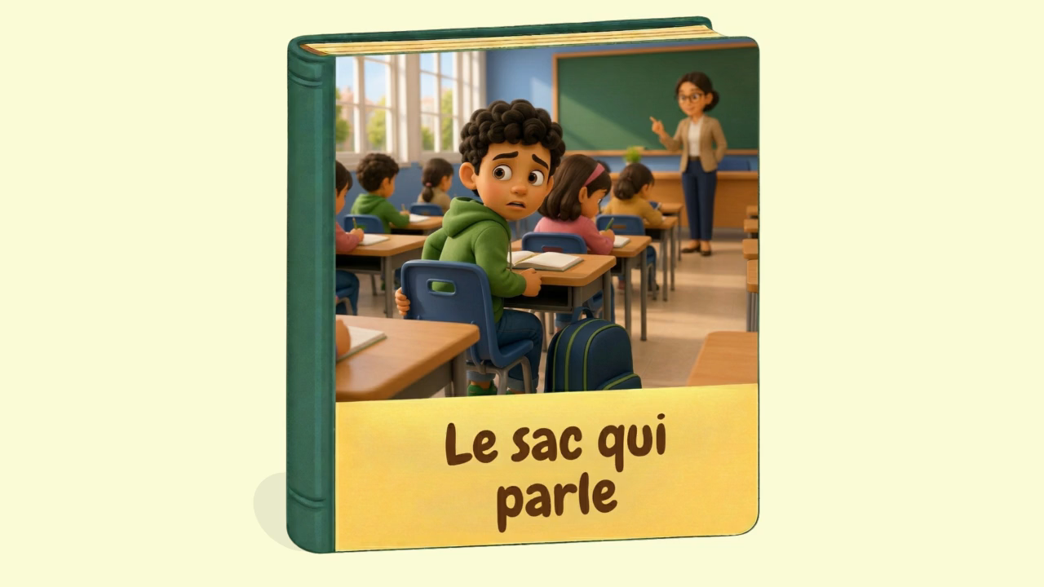

Lecture de la vidéo.

Slide 58
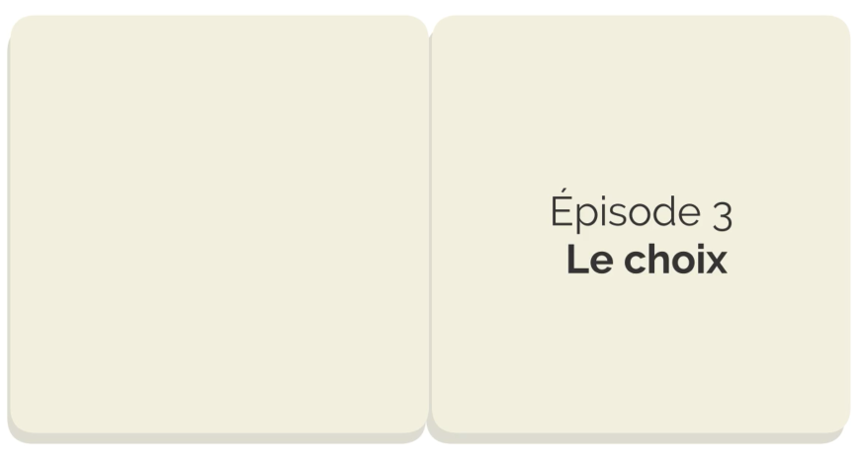
Maintenant, nous allons découvrir un nouvel épisode de notre histoire « Le sac qui parle ». Est-ce que vous êtes prêts ? Écoutez bien.

Slide 59
Lecture de la vidéo.

Slide 60

Nous allons écouter l’histoire une deuxième fois. Soyez attentifs.

Slide 61
Lecture de la vidéo.

Slide 62
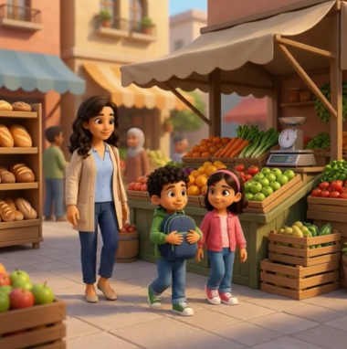
Que font Sami et Lila après l’école ?
Que font Sami et Lila après l’école ?

Slide 63
Après l’école, Sami et Lila passent au marché avec la maman.
Après l’école, Sami et Lila passent au marché avec la maman.

Slide 64
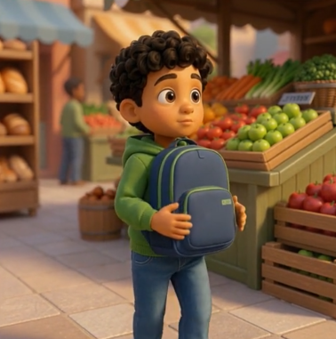
Que tient Sami contre lui ?
Que tient Sami contre lui ?

Slide 65
Sami tient son sac contre lui.
Sami tient son sac contre lui.

Slide 66
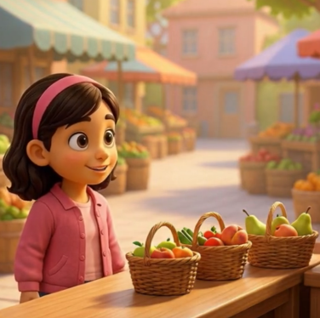
Que veut Lila ?
Que veut Lila ?

Slide 67
Lila veut des fruits.
Lila veut des fruits.

Slide 68
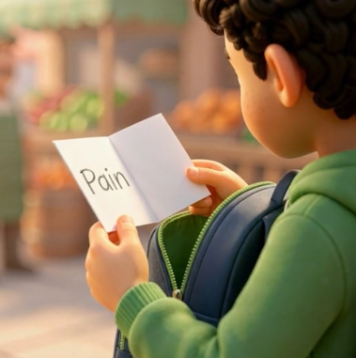
Que lit Sami sur le papier trouvé dans son sac ?
Que lit Sami sur le papier trouvé dans son sac ?

Slide 69
Sami lit : « Pain. »
Sami lit : « Pain. »

Slide 70
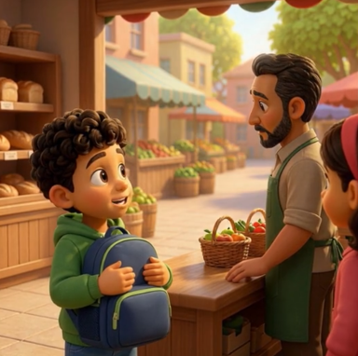
Que dit Sami au vendeur ?
Que dit Sami au vendeur ?

Slide 71
Sami dit : « Je veux du pain. »
Sami dit : « Je veux du pain. »

Slide 72
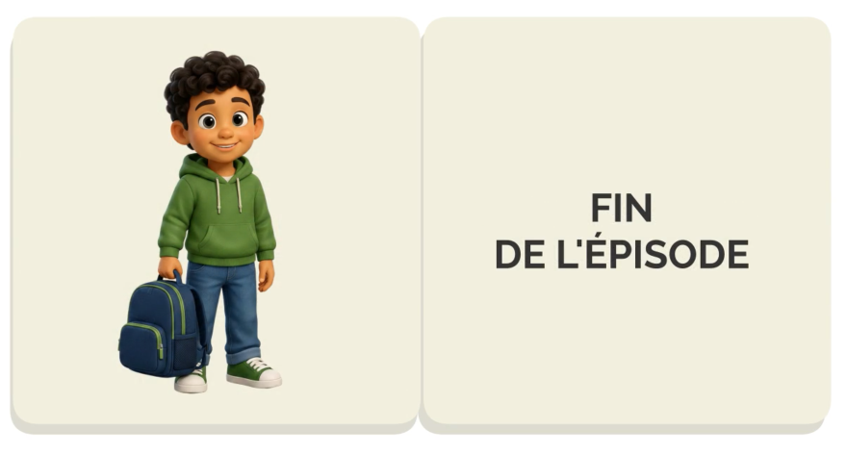
On retrouvera Sami et son sac étrange la semaine prochaine pour la suite de l’histoire.

Slide 73

À la maison, faites un dessin sur l’histoire de « Le sac qui parle ».

Slide 74

La séance d’aujourd’hui est terminée. À bientôt.

